Slide 1
ITU Regional Standardization Forum For Africa Dakar, Senegal, 24-25 March 2015
Sécurisation des réseaux
(plan de continuité de service)
Bocar KELLY,
Chef de département Architecture et Planification Réseaux, SONATEL bocar.kelly@orange-sonatel.com

Slide 2
Contexte
La sécurisation des réseaux fait partie de notre Plan de Continuité d’Activité qui prend en compte l’ensemble des aspects ci-dessous
Crisis Management (CM)
hors scope
Processus permettant de faire face à des sinistres de gravité exceptionnelle
Business Impact Analysis (BIA) hors scope
Identifier les fonctions critiques pour le business et évaluer l’impact de leurs pertes
Disaster Recovery Plan (DRP)
Processus de reprise après sinistre à un niveau de service convenu des fonctions critiques
Workarea Recovery (WR)
hors scope
Processus de retablissement d’un environnement de travail apres sinistre pour les fonctions critiques
Sécurisation des réseaux : une des étapes du DRP

Slide 3
Quelle démarche ?
Analyse fonctionnelle
Définition des enjeux
Bilan des sécurités existantes et prévues
Analyse des risques
Roadmap de mise en conformité
Identification des critères d’évaluation des impacts
Etat des lieux
Plans d’action
Identification des écarts

Slide 4
Démarche : analyse fonctionnelle
Identifier le niveau de service requis pour chaque élément du réseau (durée d’indisponibilité, durée de perte d’information, potentialité du risque, etc.)
Classification des nœuds du réseau en fonction du niveau de service (C2, C3, C4, etc.)
Niveau de disponibilité | Année | mois | Semaine | Catégorie
2 neuf – 99% | 3,65 jours | 7,20 heures | 1,68 heures | C2
3 neuf – 99,9% | 8,76 jours | 43,2 mn | 10,1 mn | C3
4 neuf – 99,99% | 52,56 mn | 4,32 mn | 1,01 mn | C4
5 neuf – 99,999% | 5,26 mn | 25,9 s | 6,05 s | C5
6 neuf – 99,9999% | 31,5 s | 2,59 s | 0,605 s | C6

Slide 5
Démarche : analyse fonctionnelle
Exemple de classification pour certains éléments du réseau Sonatel
 | Catégorie | Niveau de disponibilité | Disaster Recovery
MSC/PTS/HLR | C5 | 5 neuf – 99,999% | OUI
IN (Intelligent Network) | C5 | 5 neuf – 99,999% | OUI
Transmission Network | C5 | 5 neuf – 99,999% | OUI*
SMSC | C5 | 5 neuf – 99,999% | OUI
IP Network | C5 | 5 neuf – 99,999% | OUI*
OTA/DMC (device configuration) | C4 | 4 neuf – 99,99% | NON
CRBT (ring back tone) | C4 | 4 neuf – 99,99% | NON
* : réseau de transmission/IP en boucles

Slide 6
Démarche : état des lieux
Bilan des sécurités existantes ou prévues :
Segmentation du réseau :
Réseau d’Accès
Collecte, Transmission et IP
Cœur de réseau CS&PS
Plateformes de service
NRJ et Environnement
Analyse du niveau de sécurisation des équipements :
Redondance interne des cartes (2N, N+1, etc.)
Redondance géographique
Double alimentation
Etc.

Slide 7
Démarche : analyse des risques
Etude technique des scénarii de sinistre possible pour chaque élément de réseau
Identifier pour chaque nœud à risque, un ou plusieurs risques potentiels
Pour chaque risque, identifier la probabilité d’occurrence
Définir enfin le niveau de gravité en fonction des impacts (financiers, opérationnels, marque, etc.)
Classification des différents nœuds du réseau (C5, C4, C3, etc.)

Slide 8
Démarche : plan de développement
Définir les scénarii d’évolution :
Proposer une architecture adaptée à chaque type de service
Définir la roadmap de mise en oeuvre

Slide 9
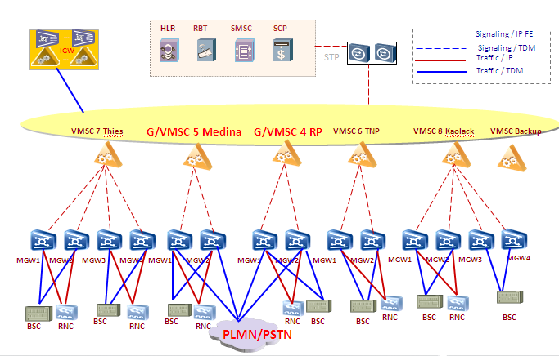
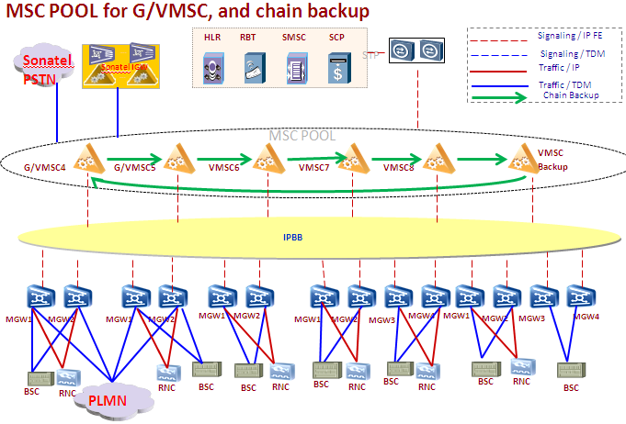
Use case : sécurisation coeur de réseau CS
Migration d’une architecture initiale en silo (absence de redondance géographique pour les MSCs) vers une architecture en pool avec un backup mutuel des MSCs.

Slide 10
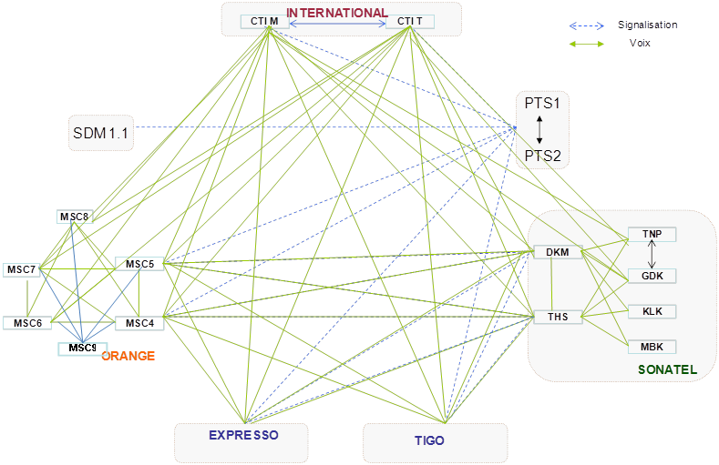
Architecture du réseau de commutation Sonatel
Mise en place d’une redondance géographique pour l’ensemble des nœuds critiques du réseau avec une sécurisation des liens d’interconnexion.

Slide 11
MERCI

